Slide 1
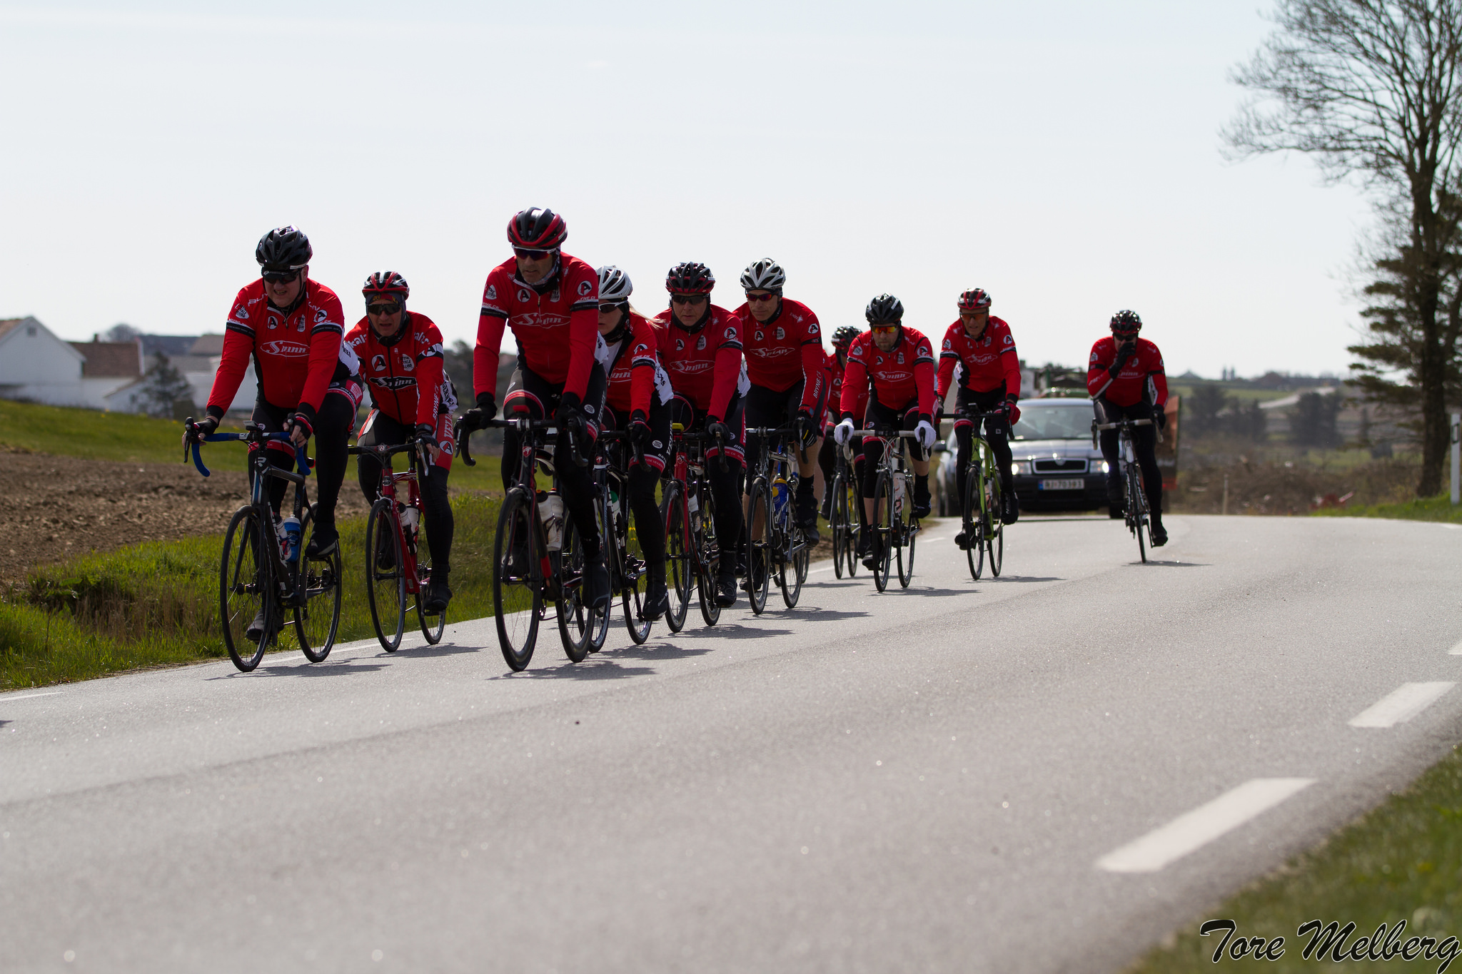
Bryne CK Lag

Slide 2
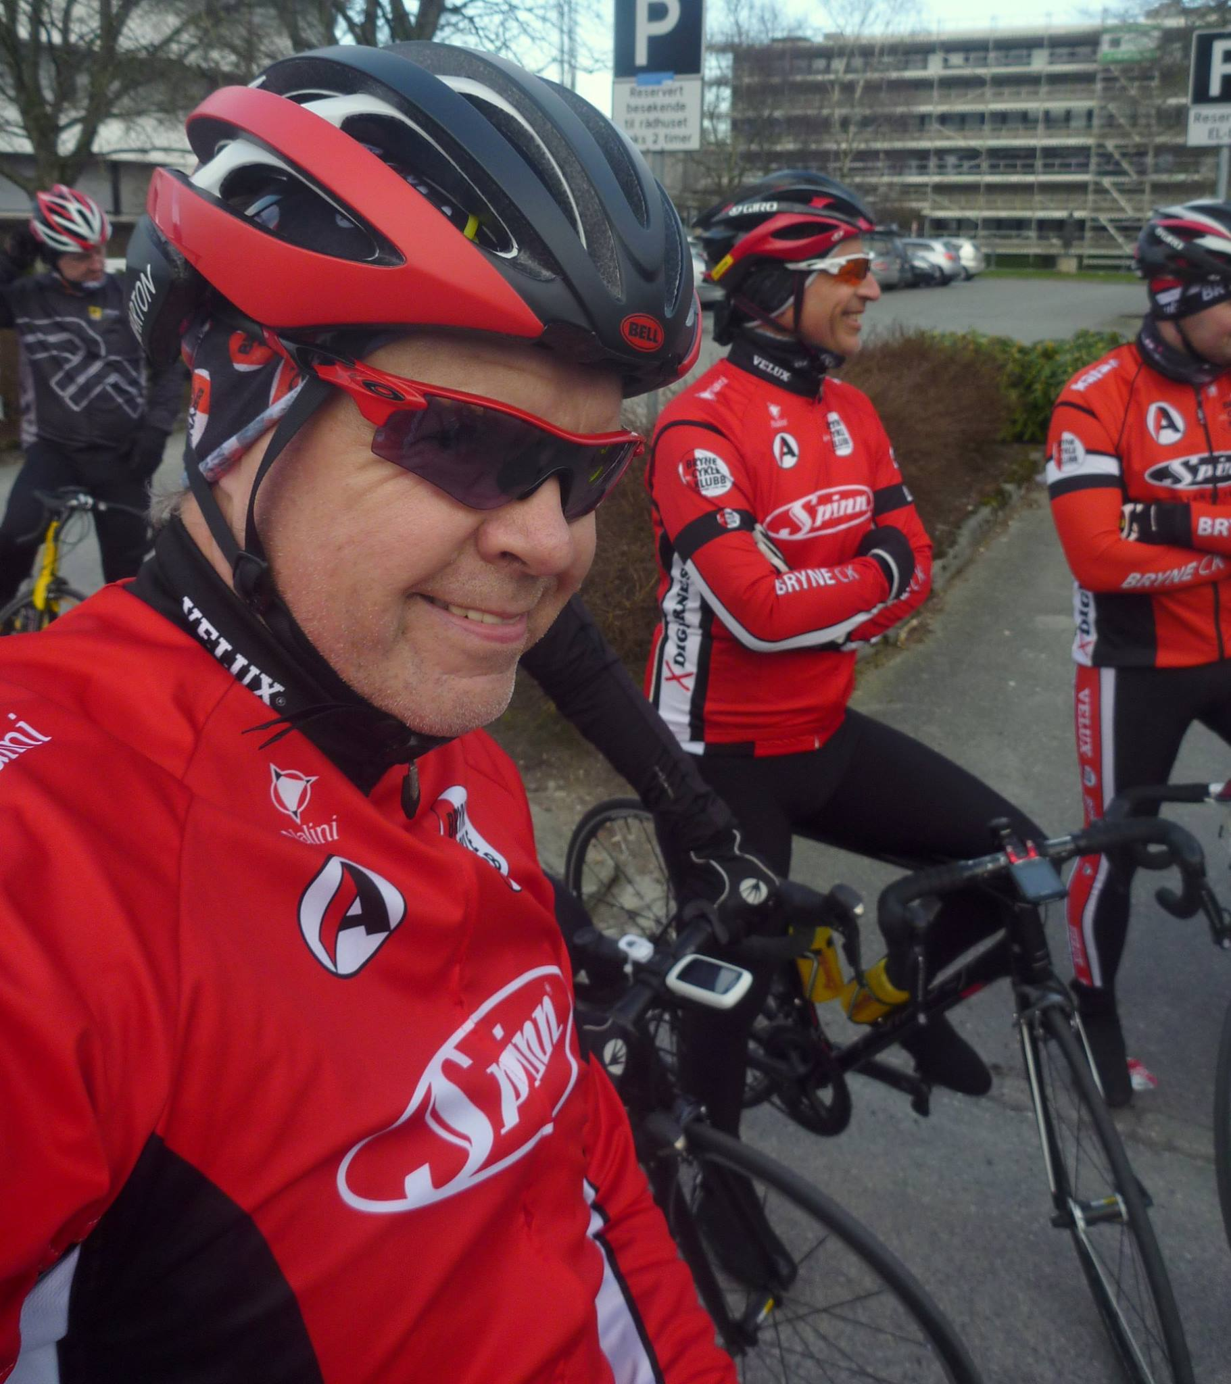
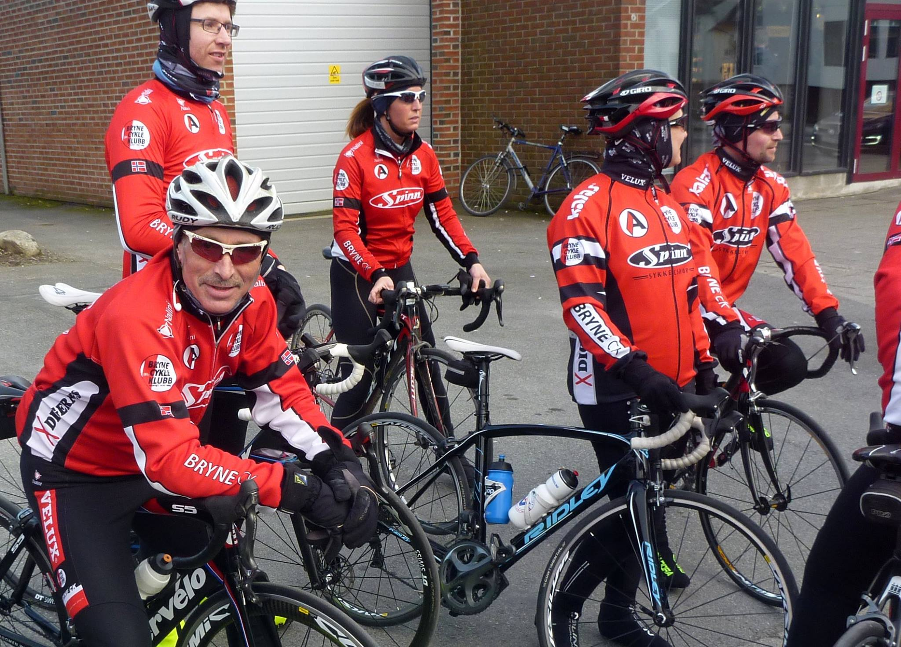
15 fellestreninger
Notes:
15 fellestreninger
3 ritt
70 stk på ritt
80 stk på trening

Slide 28
Bryne CK lag 2018
Notes:
Nivået i klubben

Slide 29
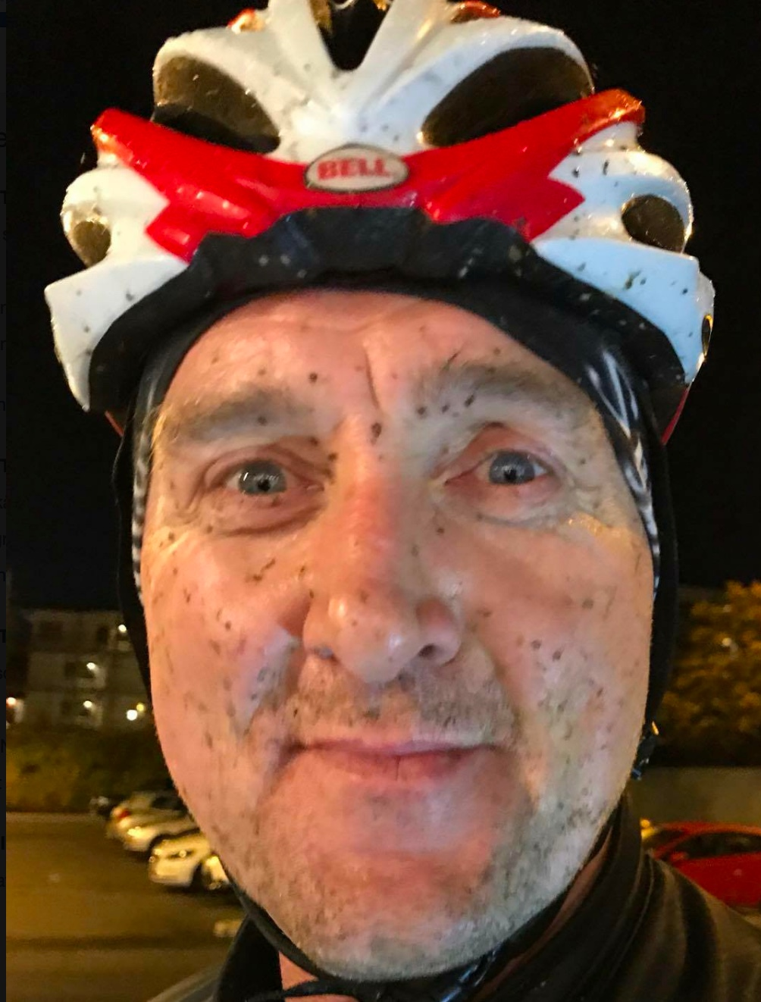
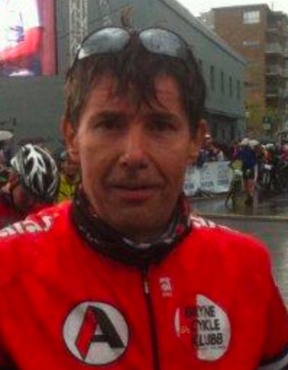
Bryne CK lag 2018

Slide 30
Bryne CK lag 2018
Ritt:
- Spinnsprinten
Mairittet
Colorline Tour (7:30)
Vestec – Sirdal Bryne

Slide 31
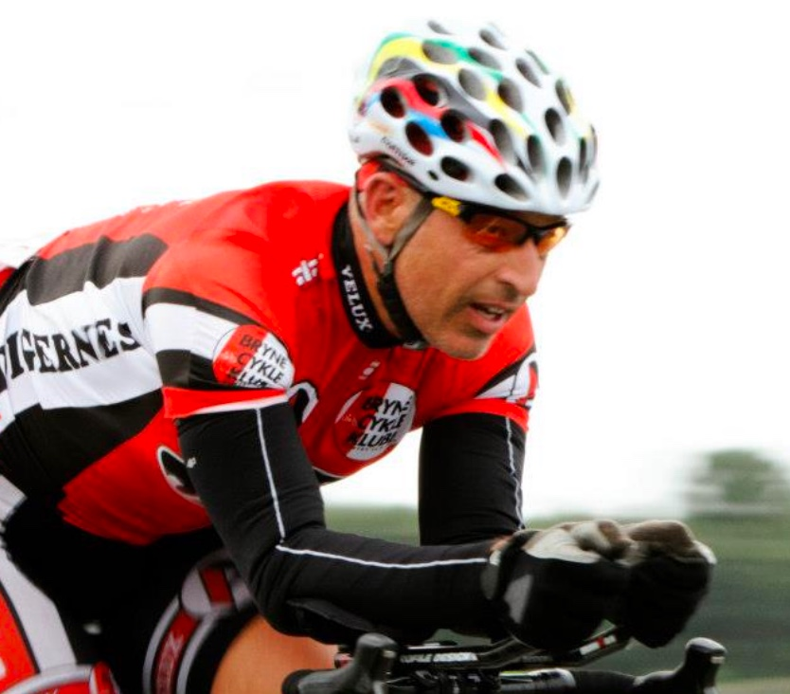
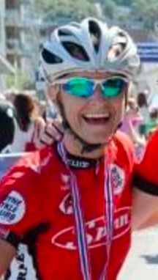
Bryne CK lag 2018
Ritt:
- Spinnsprinten
Mairittet
Colorline Tour (7:30)
Vestec – Sirdal Bryne
Notes:
Opprykk fra Stjernene Hallstein kunne ikke møte. Lillian hatt lyst i mange år.

Slide 32
Bryne CK lag 2018
Ritt:
- Spinnsprinten
Mairittet
Colorline Tour (7:30)
Vestec – Sirdal Bryne
Ritt:
- Spinnsprinten
Mairittet
Colorline Tour (6:18)

Slide 33
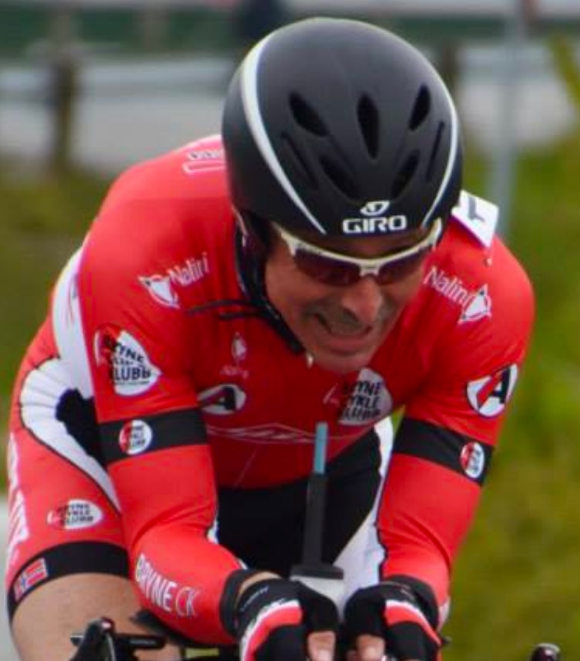
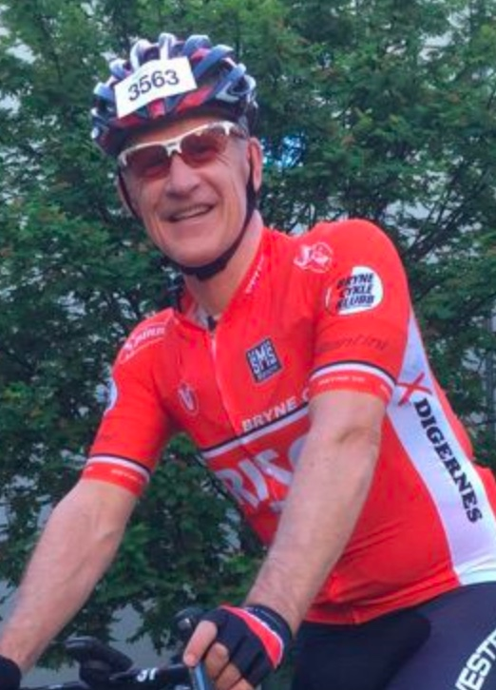
Bryne CK lag 2018
Ritt:
- Spinnsprinten
Mairittet
Colorline Tour (7:30)
Vestec – Sirdal Bryne
Ritt:
- Spinnsprinten
Mairittet
Colorline Tour (6:18)

Slide 34
Bryne CK lag 2018
Ritt:
- Spinnsprinten
Mairittet
Colorline Tour (7:30)
Vestec – Sirdal Bryne
Ritt:
- Spinnsprinten
Mairittet
Colorline Tour (6:18)
Ritt:
- Spinnsprinten
Mairittet
Colorline Tour (5:45)
Notes:
1 mann på rollå
4 mann itte 15 mil
13 sekund margin
Litt så datt av

Slide 35
Utgifter med turen
Busstransport 0,-
Startkontingent 0,-
Langing 0,-
Overnatting: 900-1500kr 1-2 roms.
Notes:
Klubben dekker

Slide 36
Fellestreninger i 2018
Notes:
Lars Rune

Slide 37
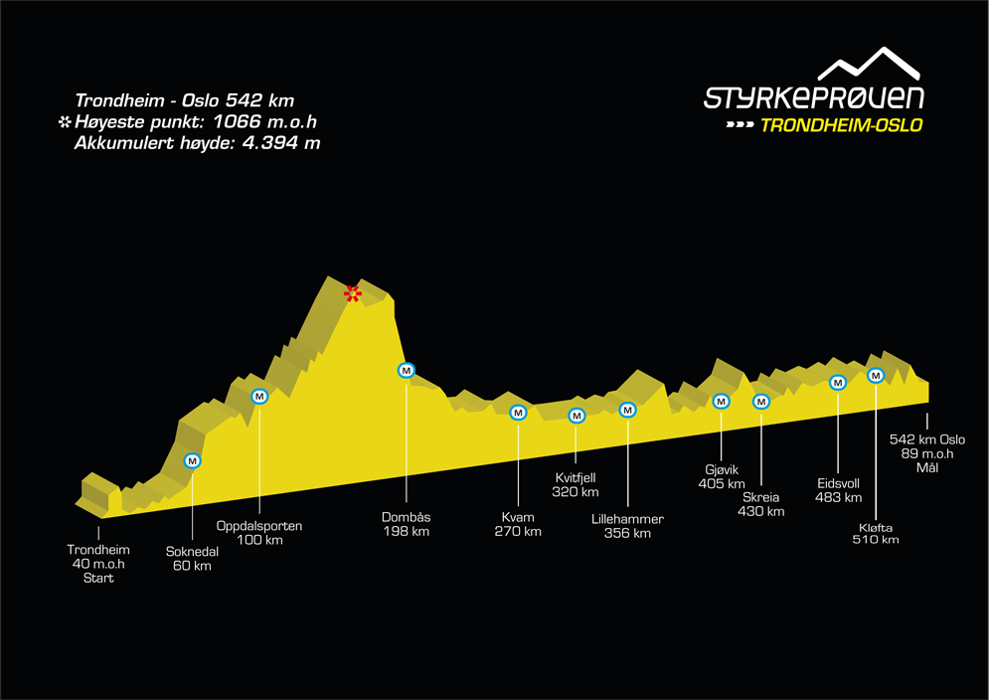

Slide 38
Rent Bryne CK lag til start
Tidsmål: 17,5-18 timer
Nivå: Stjerner/Solstråler
Start kl. 0700 16. juni – Målgang kl. 0100. 17. juni
Fly opp til Trondheim
Fly heim fra Oslo
Ordner felles sykkeltransport
Notes:
Vondt øve alt + vanskele å eda.

Slide 39
Utgifter med turen
Flybilletter ,-
Startkontingent 1500,-
Langing ,-
Overnatting: 1000-1500kr 1-2 roms. pr. natt.

Slide 42
